Slide 1
الدرس الخامس : الثورة الفرنسية 1789
المستوى:ثامنة أساسي
إنجاز الأستاذ: فتحي البيار
السنة الدراسية: 2020/2019

Slide 2
المقدّمة
يمثل سقوط حصن الباستي رمزا لانتصار الثورة الفرنسية سنة1789 (نهاية القرن 18م) وقد مثلت هذا الحدث تحولا فكريا وسياسيا جذريا في فرنسا وأوروبا بل وفي والعالم واعتبرت هذه الثورة ركيزة ومرجعا لأسس ومبادئ الحرية وحقوق الإنسان والحكم والديمقراطي في التاريخ الحديث.
فما هي أسباب اندلاع هذه الثورة؟
وما هي أبرز نتائجها؟

Slide 3
I - أسباب الثورة الفرنسية:
1 -حركة التنوير تمهد للثورة الفرنسية:
* هي حركة فكرية فلسفية جديدة ظهرت في فرنسا (ق.18م), تهدف إلى تثقيف وتهذيب الأمة:
لأبرز مبادئها:
* اعتماد على العقل.
* نقد الواقع.
* ورفض الخرافة.
أبرز مفكريها:
* "ديدرو": اعتبر:
- أن الحرية حق منحته الطبيعة لكل إنسان +
- أنه لا يحق لإنسان حرما ن الآخرين من حريتهم+
- أن الشعب هو صاحب السيادة ومنه تستمد السلطة.
* و "فولتير" = دعا الى :
- الحرية– التسامح – المساوات
*و "مونتسكيو" دعا إلى:
- التفريق بين السلطات.
* و "ج.ج.روسو" اعتبر أن الشعب هو صاحب السيادة ومنه تستمد السلطة.

Slide 4
- وجه جميع فلاسفة التنوير انتقادات شديدة الى الفكر الخرافي + الأحكام المسبقة.
- رفضوا النظام السياسي الفرنسي المستبد المرتكز على الحق الإلهي المطلق.
-2- وطالبوا بإرساء أسس لمبادئ فكرية وسياسية جديدة ترتكز على:
* العدالة.
* والحرية.
* والتسامح.
* والمساواة.
* والتفريق بين السلطات الـ3.

Slide 5
ملاحظة: - هذه المبادئ تبناها إعلان استقلال الولايات المتحدة الأمريكية سنة 1776م
- وبعد 13 سنة أي عام 1789 اندلعت الثورة الفرنسية التي تبنت هذه المبادئ.

Slide 6
2 - أزمة نظام الحكم في فرنسا تفجّر الثورة :
*** حكم ملك فرنسا لويس الـ16 الفردي والمطلق(إقطاعي مستبد) = حق إلهي = غير مقيد، ولا اعتراض عليه مطلقا. = يحق للملك ولحاشيته مصادرة ممتلكات أي شخص أو سجنه أو تعذيبه أو إعدامه بسبب وبدون سبب دون محاكمة ودون تقديم أي تبرير.
*** خلل في وضع المجتمع الفرنسي وحيف في توزيع الأدوار

Slide 7
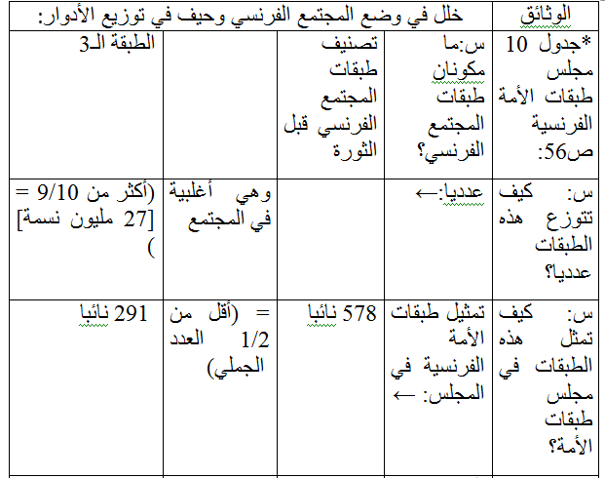
*** وضع المجتمع الفرنسي و توزيع الأدوار

Slide 8
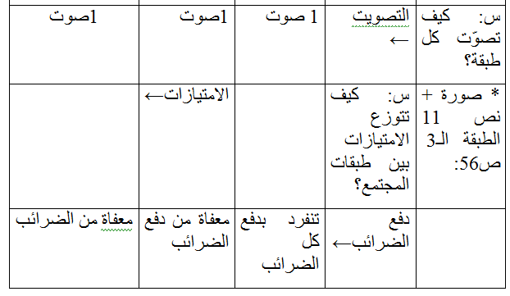

Slide 10
استنتاج:
← نظام حكم مطلق وظالم .
← التمثيل داخل مجلس طبقات الأمة غير عادل .
← التصويت داخل المجلس شكلي وغير ملزم للملك.
*** أزمة مالية خانقة ناتجة عن:
- تفاقم عجز ميزانية الدولة بسبب تبذير الطبقة 1+2 لميزانية الدولة + حصر دفع الضرائب على الطبقة العامة الفقيرة.
- شدة نقمة أغلبية السكان على نظام الحكم الجائر= تحمّله مسؤولية الأزمة.
** مطالبة الطبقة الثالثة الملك بإدخال إصلاح سياسي لتجاوز الأزمة.
** رفض الملك إدخال أي إصلاح .
←←← *** وضع مهدد بالانفجار = اندلاع الثورة.

Slide 11
II- مراحل الثورة الفرنسية وأبرز نتائجها:
1- أهم مراحل الثورة:
أ***- (بين جانفي جوان 1789) تفاقم الأزمة وتعمق الخلافات السياسية داخل مجلس طبقات الأمة الفرنسية.
ب***- الطبقة الـ 3 تنسحب من المجلس وتعلن قيام جمعية وطنية تأسيسية (برلمان جديد لفرنسا) يوم 17 جوان 1789.
ج***- 14 جويلية 1789: سقوط حصن "الباستي" وتحرير المسجونين السياسيين.
= انتصارا للثورة الفرنسية

Slide 12
2- أبرز نتائج انتصار الثورة الفرنسية:
بعد سقوط حصن الباستي أعلنت الجمعية الوطنية الفرنسية (برلمان الطبقة الـ3) في أوت 1789 عن:
* -1- إلغاء جميع امتيازات طبقتي النبلاء ورجال الدين.
*-2- إسقاط النظام الملكي الإقطاعي القديم وتعويضه بنظام ملكي دستوري جديد يرتكز على سيادة الشعبالذي يشرع القانون ويضبط الدستور عبر ممثليه في الجمعية الوطنية التأسيسية = البرلمان.
* -3- القانون هو المرجع الوحيد في المساواة بين جميع المواطنين وهو الذي يضبط الحقوق والواجبات ومقاييس تولي الوظائف ودفع الضرائب.
*- 4- الإعلان عن حقوق الإنسان والمواطن وتضمنت مبادئ عديدة ومنها:

Slide 13
- الحق للجميع في الحياة والمساواة والحرية (ومنها حرية الفكر والتعبير ونشر الأفكار).
- الحق للجميع في المشاركة في الحياة السياسية طبقا لأطر يضبطها القانون.
- أن حرية الفرد تتوقف عندما تبدأ حرية غيره وأن القانون وحده هو الذي يضبط هذه الحدود.
- القانون فوق الجميع وهو المرجع الأساسي في تنظيم العلاقة بين الأفراد والمجموعات وتحديد المسؤوليات وردع التجاوزات. (المسئول ملزم باحترام وتطبيق القانون).
*** وسنة 1791 تمت صياغة دستور لفرنسا تضمّن التفريق بين السلطات الـ3 كما يلي:
- 1- التشريعية: تتولاها الجمعية الوطنية: تشرّع القوانين وتنظر في ميزانية الدولة , وتراقب وتحاسب الحكومة
-2- التنفيذية: تتولاها الحكومة.
-3- القضائية: تتولاها المحاكم.

Slide 14
*** ملاحظة:
وقعت محاكمة صورية للملك لويس الـ 16 ووجهت له تهمة التآمر ضدّ الثورة وأعدم يوم في 21 جانفي 1793 وأعلن عن إلغاء الحكم الملكي وقيام النظام الجمهوري.

Slide 15
الخاتمة
مثلت الثورة الفرنسية تحولا جذريا في تاريخ فرنسا والعالم ومرجعا لجميع الأنظمة الديمقراطية

Slide 16
النشاط ألتقييمي
شرح وثائق تاريخيّة تتعلّق بالثورة الفرنسيّة
الوثيقة الأولى:
منشور أصدره « كالون» المراقب العام للماليّة في أوت 1786 حول التقسيم الإداري الفرنسي.
«... إني أريد أن أبيّن بأنّ الاختلاف وعدم تناسق أجزاء المملكة هو الداء الأساسي الذي يعوق تنظيمها... فهذه المملكة تتركب من أقاليم مختلفة التنظيم والقوانين, وتفصل فيها الحواجز المتعدّدة بين رعايا نفس الملك, وهي أقاليم الواحدة منها غريبة عن الأخرى, وإذ نجد البعض منها معفى تمامًا من الضرائب و الأداءات في حين يتحمّل البعض الآخر كلّ أعبائها... إنّ هذه المملكة التي تكون فيها أثرى طبقة أقّل مساهمة في الجباية, والتي تخلّ الامتيازات بكلّ توازن فيها, يستحيل تسييرها لكثرة ما تحتويه من تجاوزات...».
من ملف " التوثيق الفوتوغرافي الفرنسي" أفريل 1969

Slide 17
الوثيقة الثانية:
تصريح الملك لويس الخامس عشر سنة 1770
« نحن لا نتلقّى تاجنا إلاّ من الله, فإلينا وحدنا يعود حقّ إصدار القوانين التي بموجبها نقود رعايانا ونحكمهم, دون ارتباط ولا مشاركة».
"تاريخ الثورة الفرنسيّة, أربير سوبول, منشورات عويدات"
بيروت-باريس, ص 66

Slide 18
النشاط ألتقييمي
اشرح هذه الوثائق مستعينًا بالأسئلة التالية:
قدّم الوثائق.
اشرح ظروف قيام الثورة الفرنسيّة
الوضعية التقييمية
الوثيقة الثالثة:
نتائج الثورة الفرنسيّة
« ...إنّ أعظم ثورات عصرنا الحالي لم تتسبّب إذا اعتبرنا أهميّة الحدث إلاّ في موت بعض الرجال وبداية من هذا التاريخ يمكن اعتبار فرنسا بلدًا حرًّا والملك ذو سلطات مقيّدة والطبقة النبيلة أصبحت في مستوى بقيّة الشّعب...».
رسالة السفير الأنقليزي بباريس 15 جويلية 1789,
"عن شولنج, نصوص تاريخيّة"
الوضعية التقييمية
استغل الوثيقة لأوضّح النتائج التي أفرزتها هذه الثورة.
أبرز محطات الثورة.
أبرز المبادئ التي وردت في إعلان حقوق الإنسان والمواطن .

